Slide 1

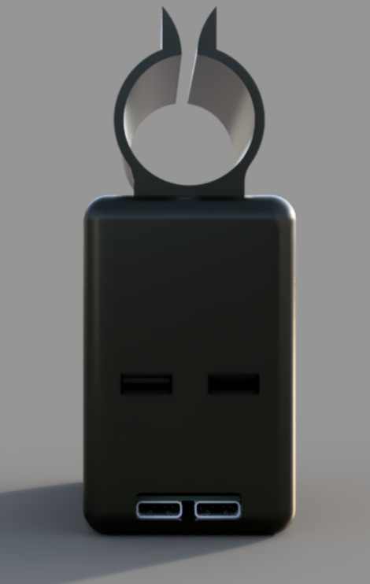
Alarma IoT Para Bicicletas
TEI 201 - Entrega final:
Prototipo Completo
Carlos Bustos Antonio Lonza Jorge Gomez Franco Cicarelli
Profesor: Sebastián Duarte | 25-06-2026

Slide 2


EL PROBLEMA
Muchos estudiantes quieren usar la bicicleta para reducir su huella de carbono (ODS 13) para construir una Comunidad más Sostenible (ODS11)
Pero el miedo al robo es un impedimento real. Los bicicleteros actuales no son seguros osea “Zonas ciegas”.
•
Falta de monitoreo en tiempo real.
•
Cámaras costosas que no avisan al instante.
•
Desincentivo del transporte limpio.

Slide 3









LA SOLUCIÓN - ECOSISTEMA IOT
Un sistema económico basado en ESP32-S3 que transforma una vibración en una información inmediata para al actuar.
Beneficios a largo plazo
Más eficacia en las inversiones de seguridad
Costo de mantenimiento
reducidos
Fortalecer el sentimiento de seguridad
Sonido de alarma
Historial Predictivo
Bajo Costo
Buzzer activo para ahuyentar al instante y generar atencion al entorno.
Datos en almacenados para analizar zonas de riesgo.
Costo componentes aproximados: $22.352 CLP.

Slide 4
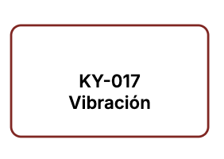
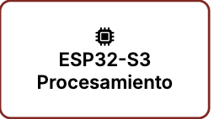
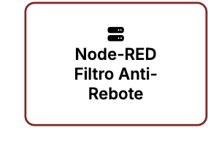
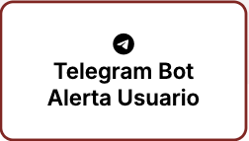
LA SOLUCIÓN - ECOSISTEMA IOT
Nuestra arquitectura se basa en un ecosistema integrado donde cada etapa garantiza confianza:
Percepción: Utilizamos sensores KY-017. No es solo de detectar movimiento, sino de saber diferenciar una vibración no relevante de un intento real de manipulación
Procesamiento Edge: Algoritmo local en ESP32 para filtrado de falsos positivos.
Transporte: Implementamos el protocolo MQTT sobre nuestra red WiFi. Es una tecnología de mensajería ligera, elegida específicamente para asegurar que el dato llegue con latencia ultra-baja desde el estacionamiento hasta el servidor.
Aplicación: Integramos todo el flujo con un Bot de Telegram. Elegimos esta plataforma porque es la forma más directa y confiable de entregar una "notificación" crítica al usuario en el momento exacto.

Slide 5


Demostracion en vivo
Momento de mostrar el producto
•
1. Activar vibración en el prototipo.
Puntos relevantes
•
2. Escuchar el Buzzer (1 seg).
•
3. Mostrar el Dashboard de Node-RED en tiempo real.
•
4. Mostrar la notificación instantánea en Telegram.

Slide 6
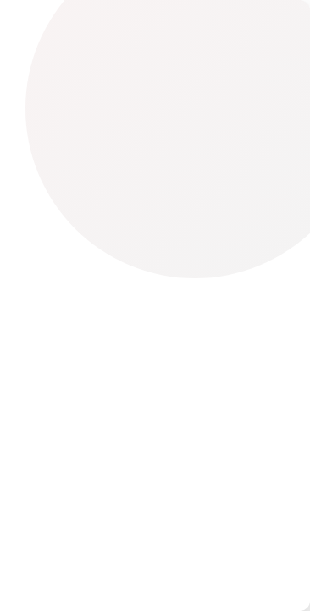
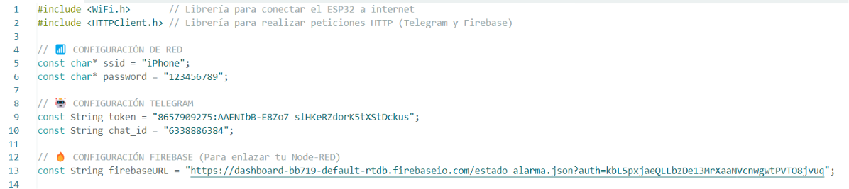
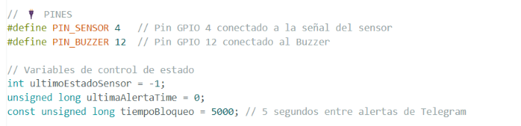
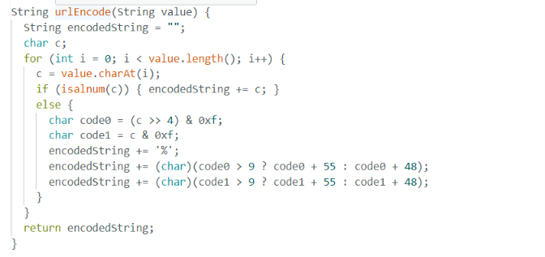
CÓDIGO
Librerias
Wifi.h: Permite Conectar el microcontrolador a internet
HTTPClient.h: Permite enviar alertas a firebase y telegram
ssid y password credenciales arbitrarias.
token y chat_id credenciales para identificar al bot y al chat.
const string - guarda un texto alfanumérico como variable

Slide 7
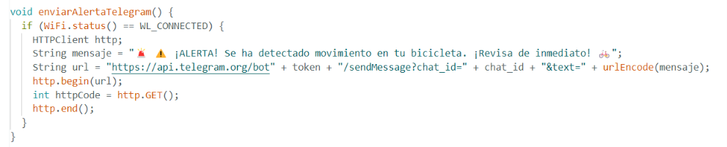
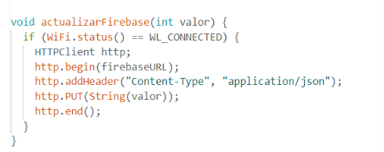
CÓDIGO
Este bloque es el encargado de dar conexión al dispositivo estableciendo la comunicación con el entorno. Mediante WiFi.begin(ssid, password), el ESP32 inicia la búsqueda de la red para establecer el enlace, mientras que el ciclo while (WiFi.status() != WL_CONNECTED) actúa como una re confirmación , obligando al sistema a esperar hasta que la conexión sea exitosa antes de operar, lo cual asegura que ningún evento se pierda por falta de conectividad inicial.
Esta bloque, ubicada dentro del loop(), actúa como el sistema de activacion osea el que toma decisiones de seguridad en milisegundos sin depender de la nube. Al ejecutar int estadoActual = digitalRead(PIN_SENSOR), el sistema vigila constantemente el sensor KY-017, y si la condición if (estadoActual == HIGH) se cumple, activa instantáneamente el tone(PIN_BUZZER, 2500) para espantar al ladrón de forma efectiva con una alarma.
Este bloque, es donde la acción se transforma en una notificación digital eficiente. Gracias al filtro if (millis() - ultimaAlertaTime > 5000), evitamos saturar al usuario con spam de alertas, mientras que el uso de http.POST(jsonPayload) permite enviar la información de manera liviana a la nube, confirmando la entrega correcta del mensaje mediante if (httpCode > 0), lo que garantiza que el usuario reciba la notificación en su celular de manera rapida.

Slide 8
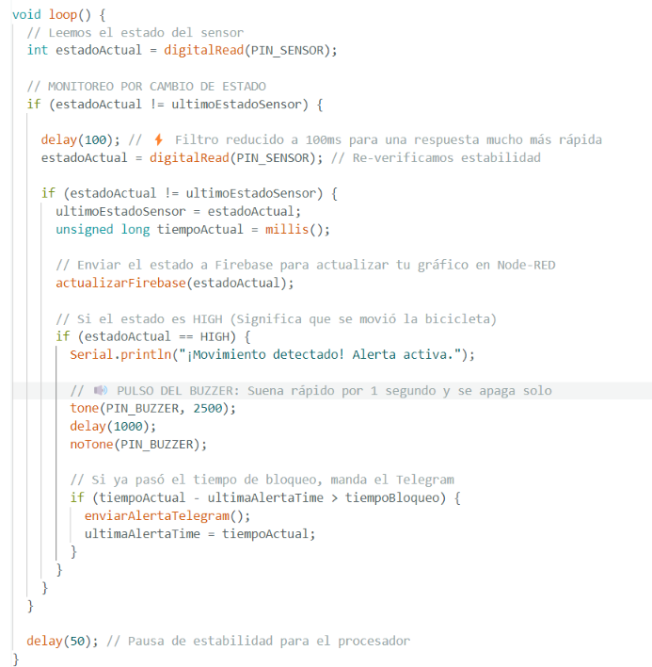
CÓDIGO
El loop() de nuestro sistema
int estadoActual = digitalRead(PIN_SENSOR);: "Aquí iniciamos el ciclo. El ESP32 consulta constantemente el sensor KY-017. Si no hay movimiento, el sistema se mantiene inactivo.
delay(100); y la re-verificación: "Implementamos un pequeño delay de 100ms para hacer una re-verificación. Esto es super importante ya que antes de declarar una alerta, confirmamos que el cambio en el sensor sea real y no una falsa alarma".
La lógica de decisión if (estadoActual == HIGH): "Si confirmamos el movimiento, ejecutamos el tone(PIN_BUZZER, 2500) durante exactamente un segundo. Es un sonido inmediato que llama la atención que sucede en el hardware local, sin esperar a la red".
El control de flujo inteligente: "Aquí aplicamos nuestro 'Filtro Anti-Rebote'. Evaluamos si (tiempoActual - ultimaAlertaTime > tiempoBloqueo). Si la bicicleta sigue siendo movida, bloqueamos el envío de notificaciones innecesarias a Telegram durante 5 segundos. Esto evita que el usuario reciba un spam de alertas por un mismo incidente".
Comunicación con la Nube: "Finalmente, si la alerta pasa el filtro, se ejecutan las funciones actualizarFirebase() y enviarAlertaTelegram(). Esto asegura que el evento quede respaldado en la base de datos histórica y que el usuario sea notificado al instante en su celular".

Slide 9
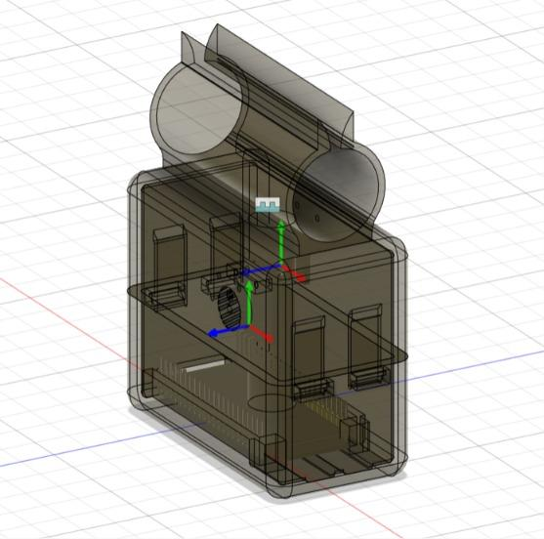
DISEÑO 3D
Fusion 360 & Impresión 3D
Diseñamos una carcasa funcional con un sistema de anclaje de abrazadera:
•
Seguridad: Sistema de ganchos internos (requiere clip para apertura).
•
Integración: Instalación bajo el sillín para máxima transferencia de vibración.
•
Iteración: Aprendimos sobre tolerancias de impresión y rigidez de materiales.

Slide 10
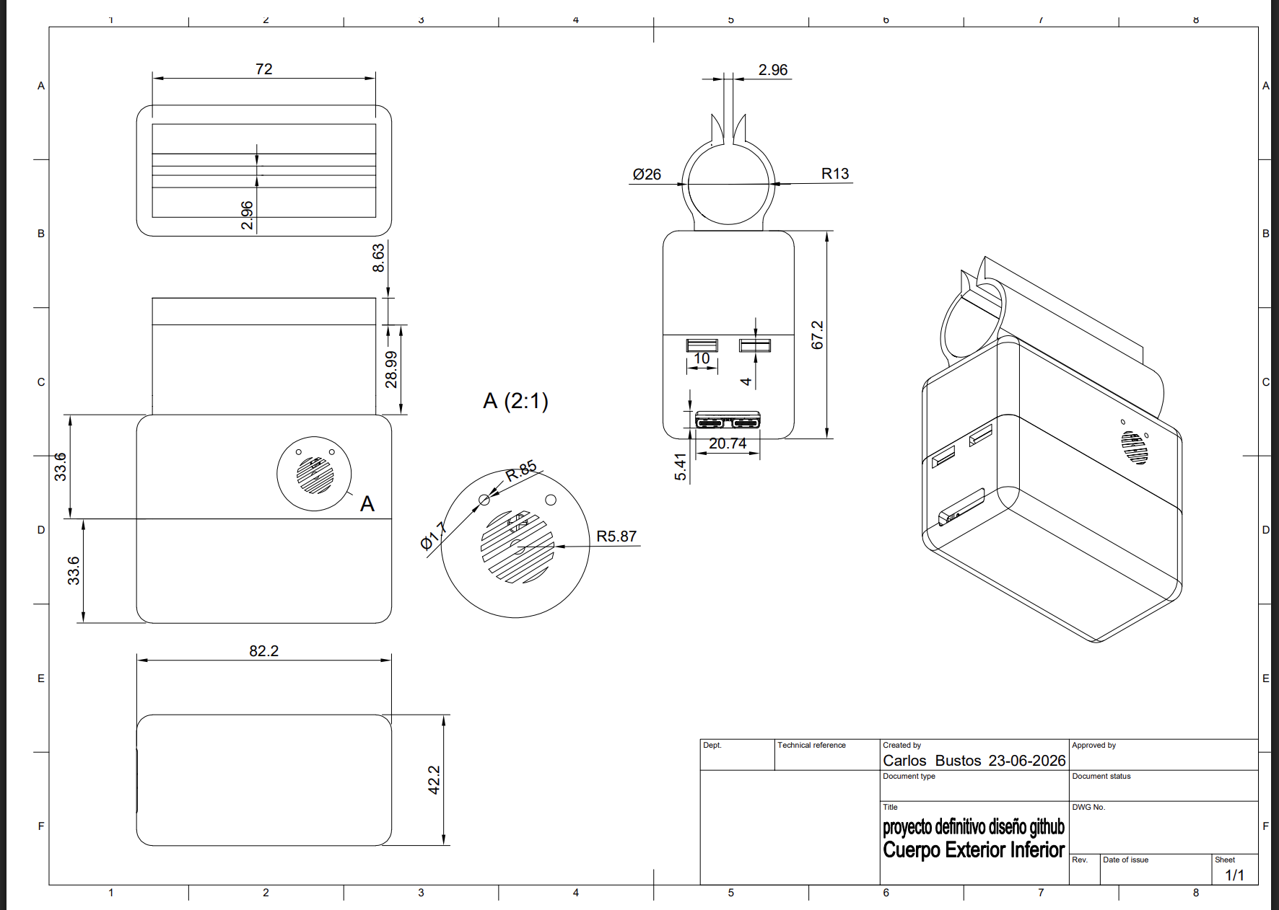
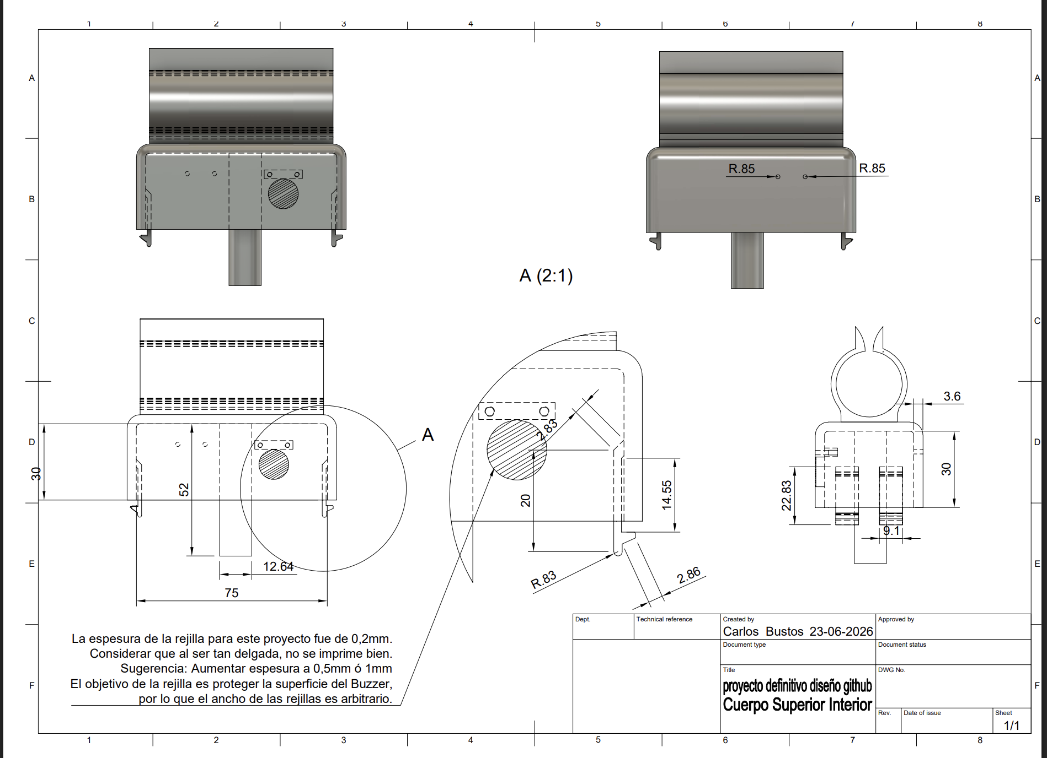
PLANOS DEL DISEÑO 3D

Slide 11
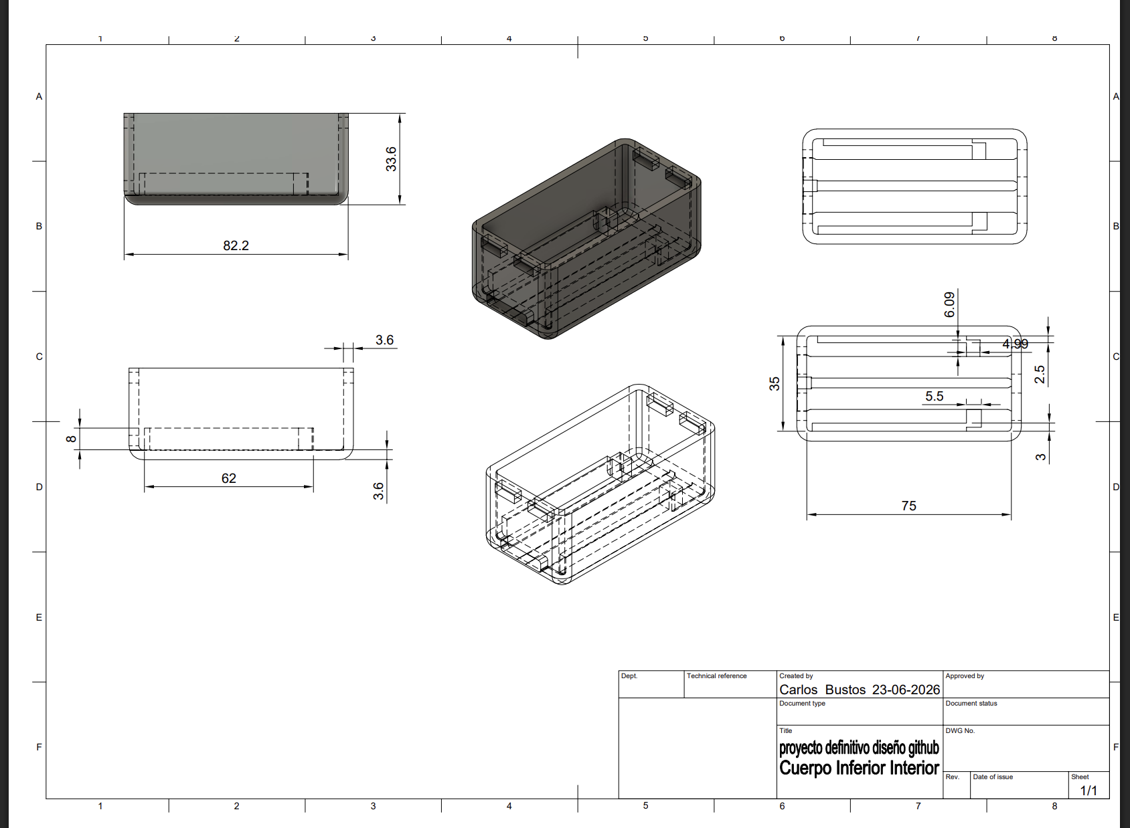
PLANOS DEL DISEÑO 3D

Slide 12


VALIDACIÓN CON USUARIOS REALES
Recomendaciones de Usuarios
Usuario | Satisfacción | Observaciones | Facilidad (uso) | Percepción de seguridad
User 1 | 5/5 | Bajo nivel sonoro del parlante al detectar una alerta | 4/5 | 3/5
User 2 | 5/5 | Frágil | 4/5 | 5/5
User 3 | 4/5 | Mejorar estética | 5/5 | 4/5
User 4 | 3/5 | Fragil al agua. | 5/5 | 3/5
User 5 | 5/5 | No pasa desapercibido | 5/5 | 4/5
Conclusiones Técnicas
•
Software: 100% confiable. Alertas en < 1 seg.
•
Hardware: Necesidad de buzzer de mayor voltaje (12V) para entornos ruidosos.
•
ODS: Herramienta viable para reducir el "temor al robo" en el campus.
Pros: Facilidad de Instalación, 12,8 segundos promedio teóricos, buena interacción con el usuario al mandar un mensaje de inmediato para evitar robos.
Contras: El sonido del buzzer es demasiado bajo para generar una alarma el cual alerte al ambiente.
Conclusiones Usuarios Reales
Se destaca la facilidad del uso del producto, ya que la mayorías de los entrevistados nos comentaron la utilización de este es sencilla, otro punto a recalcar es la percepción del usuario a los robos de bicicletas debido a que no temen en dejar su bicicleta en lugares donde no haya vigilancia o cámaras de seguridad.

Slide 13
Muchas Gracias
Alguna duda?
Universidad Adolfo Ibáñez | Facultad de Ingeniería y Ciencias
Taller de Diseño en Ingeniería (TEI 201)

